Slide 1





INGENIERÍA DE DATOS
MANEJO DE LAS BASES DE DATOS PARA LA PRODUCTIVIDAD EN LA FINCA EL CEDRO

Slide 2
CONTENIDO
Resumen del Desarrollo del Proyecto.
Modelo de Arquitectura NoSQL
Modelo de Componentes
Manipulación de Bases de datos
Tableros PowerBI

Slide 3
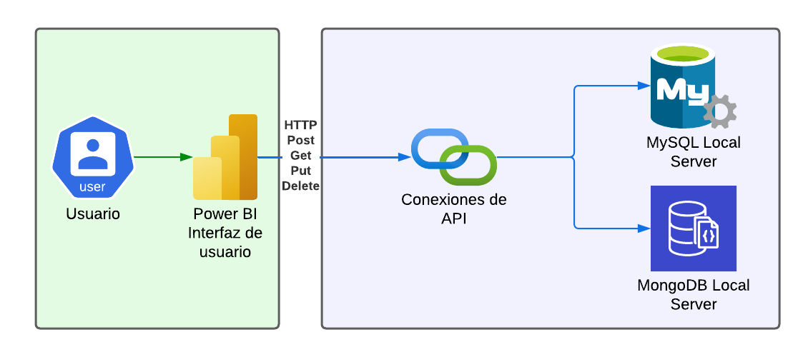
MODELO DE ARQUITECTURA

Slide 4
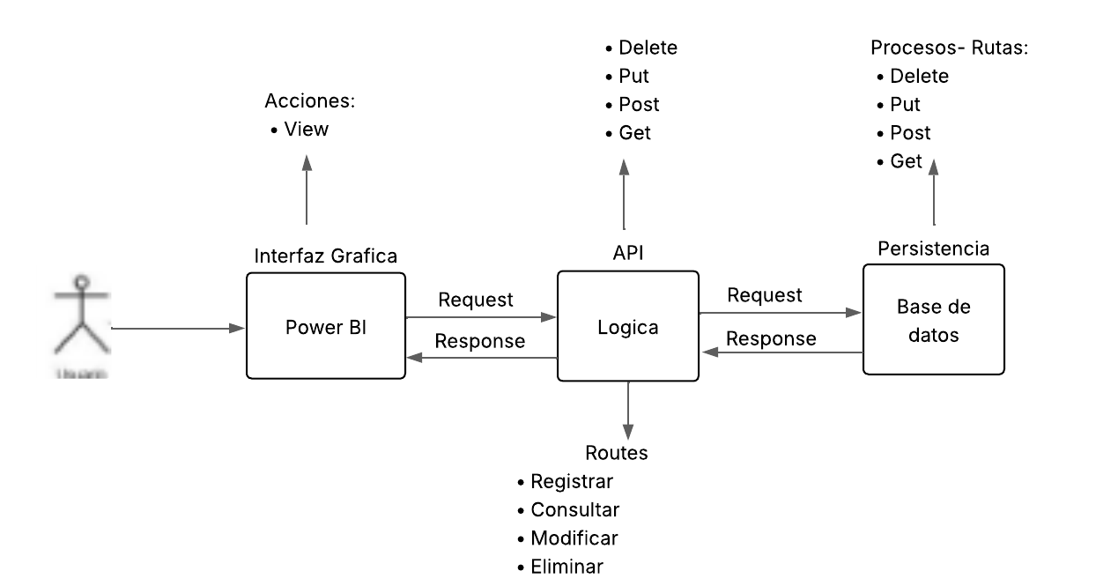
MODELO DE COMPONENTES

Slide 5
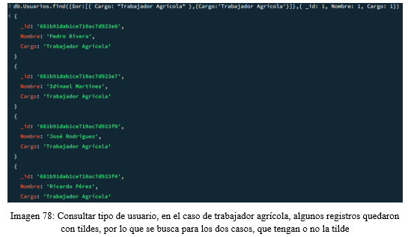
MANIPULACIÓN USUARIO

Slide 6
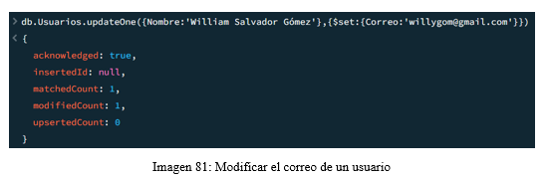
MANIPULACIÓN USUARIO

Slide 7
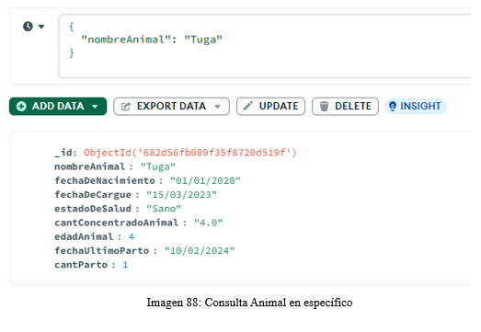
MANIPULACIÓN ANIMAL

Slide 8
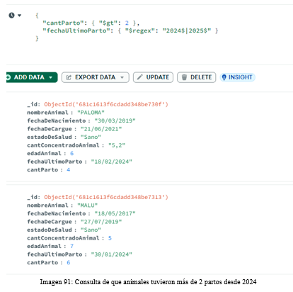
MANIPULACIÓN ANIMAL

Slide 9
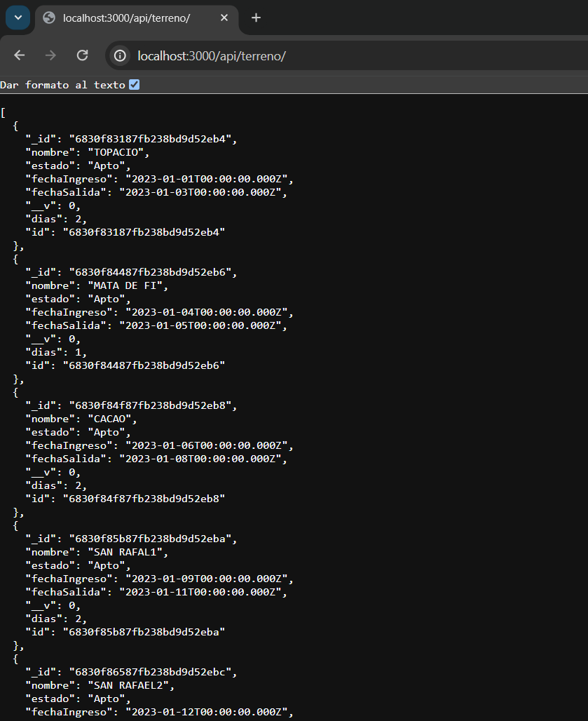
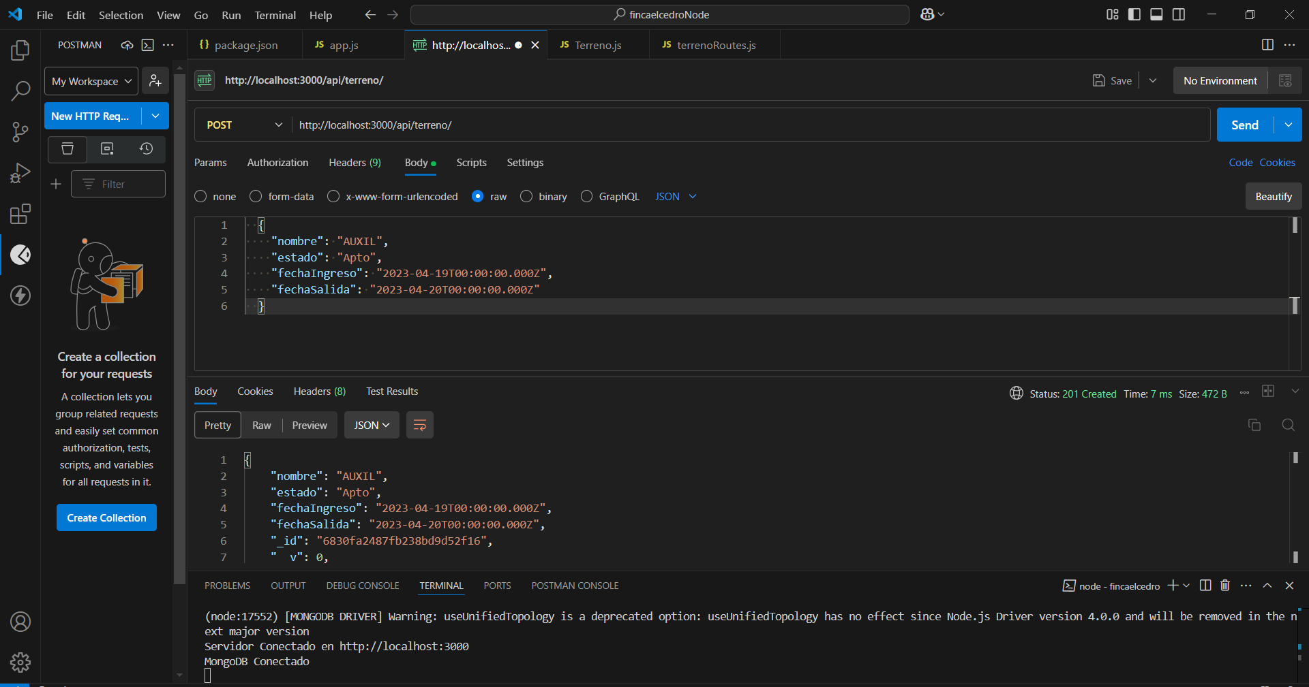
MANIPULACIÓN TERRENO

Slide 10
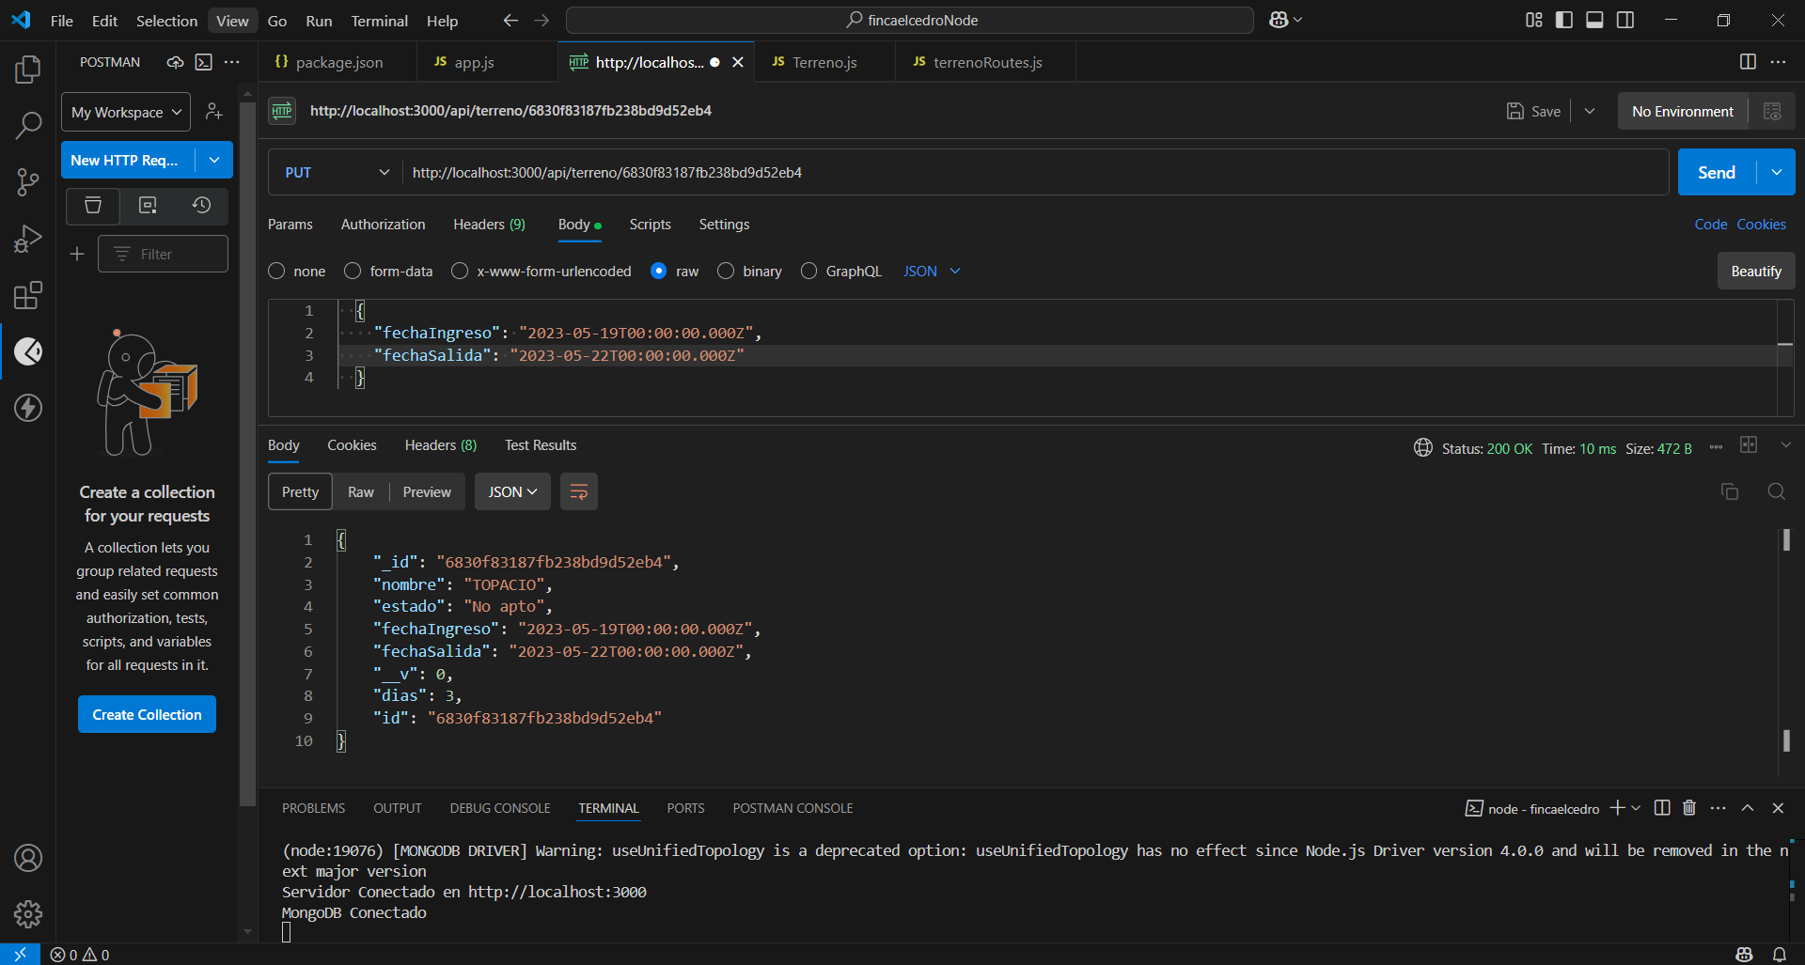
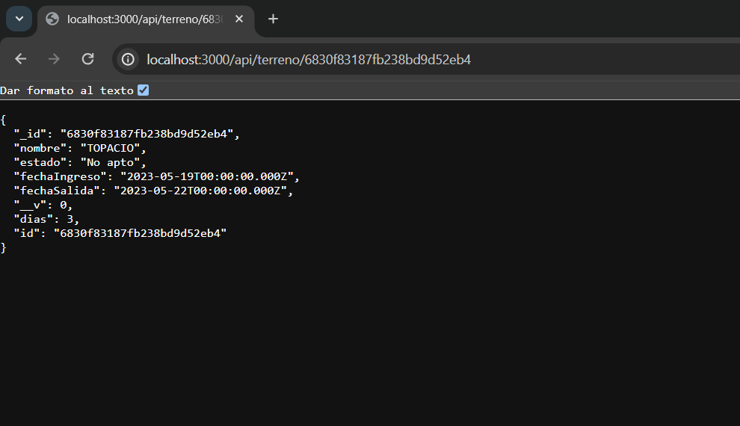
MANIPULACIÓN TERRENO

Slide 11
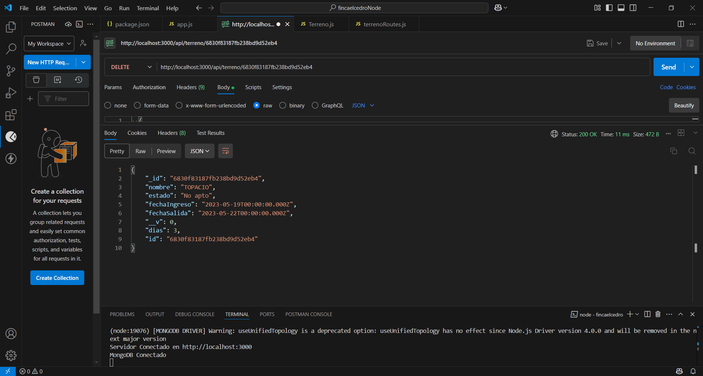
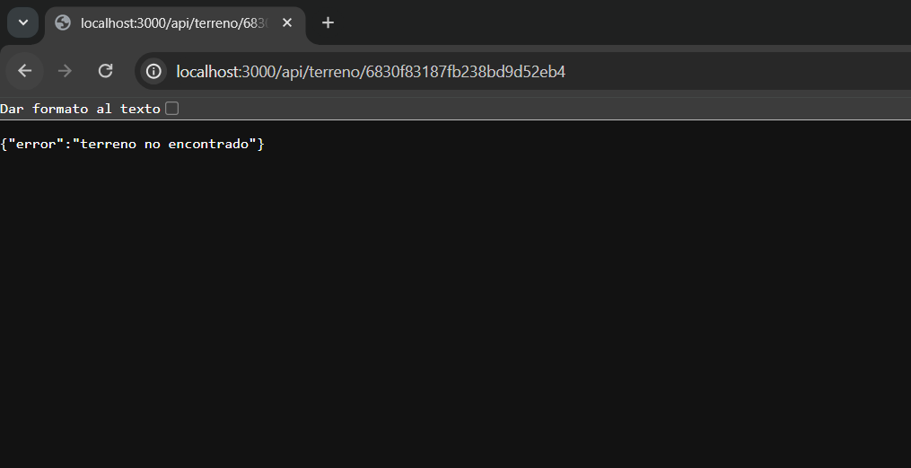
MANIPULACIÓN TERRENO

Slide 12
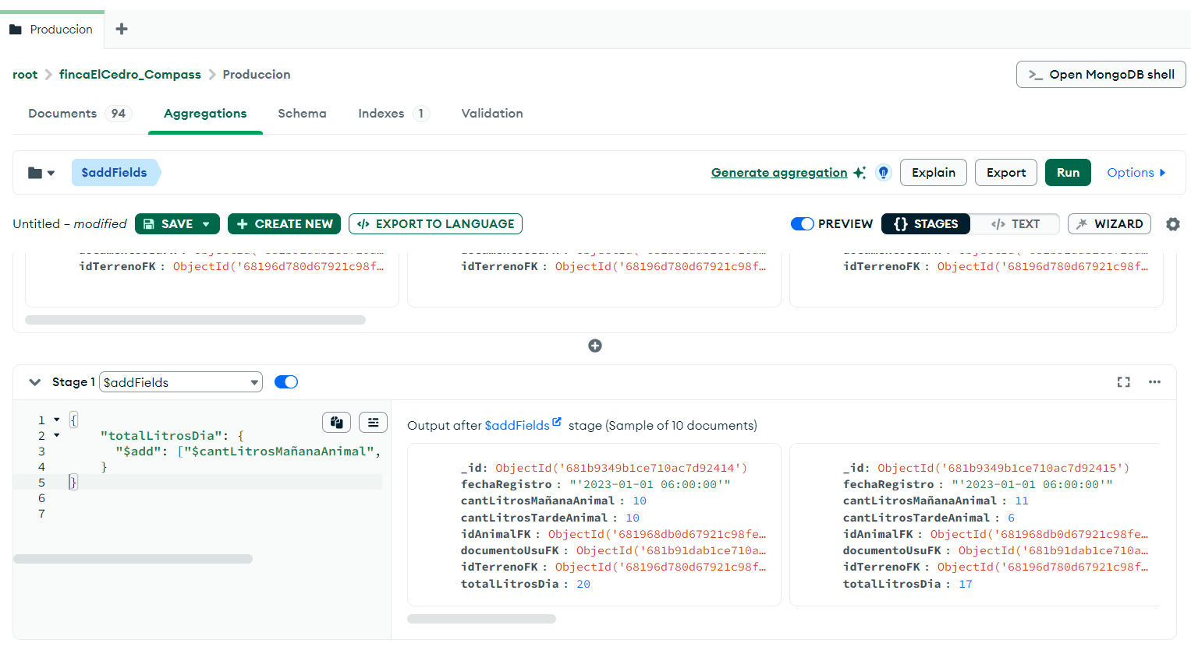
MANIPULACIÓN PRODUCCIÓN

Slide 13
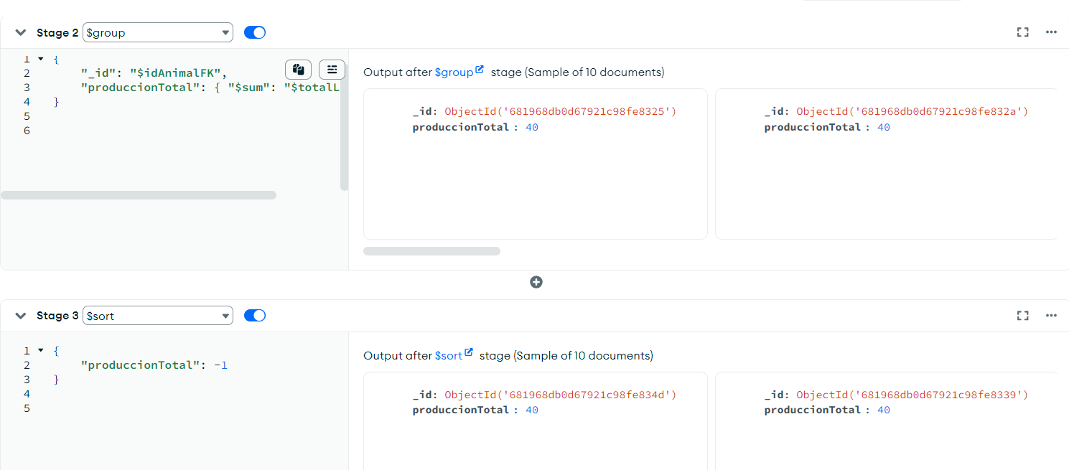
MANIPULACIÓN PRODUCCIÓN

Slide 14
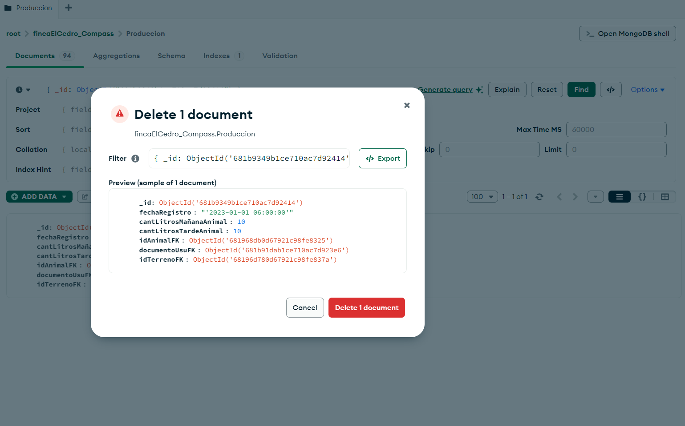
MANIPULACIÓN PRODUCCIÓN

Slide 15


Microsoft Power BI

Slide 16
Microsoft Power BI

